Slide 1


Índice de Seguimiento de los Indicadores del Desempeño (ISID), Cuenta Pub. 2018 y Tercer Trimestre 2019
Cambios al Reglamento Interior de la Secretaría de Salud, acciones programáticas después de su publicación en el DOF
14 de enero de 2020

Slide 2

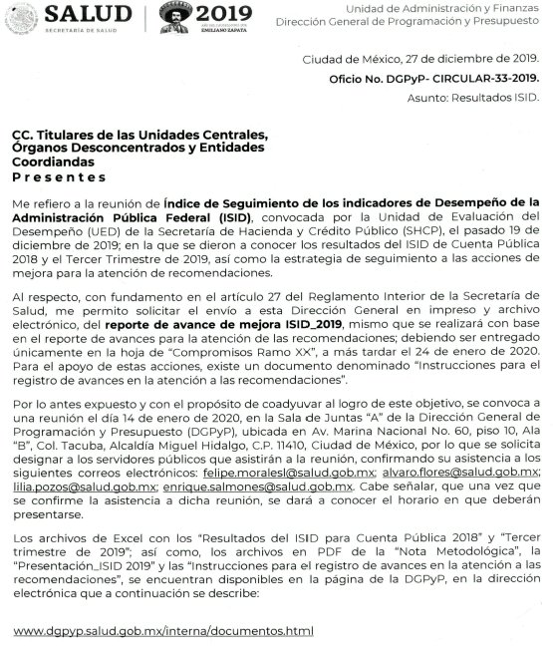
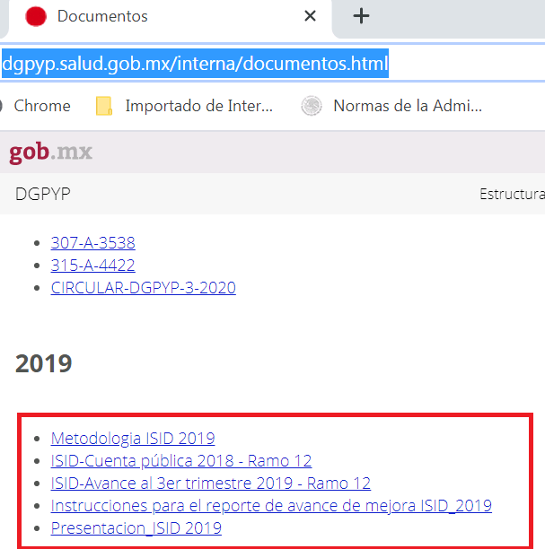
Reunión ISID CP 2018 y 3T 2019
http://www.dgpyp.salud.gob.mx/interna/documentos.html
1

Slide 3
Ficha ISID Ramo 12, CP 2018 y 3T 2019
Objetivo : Presentar las recomendaciones y áreas de mejora para los Pp de la Secretaría de Salud, que se obtienen con base en los resultados del cálculo del ISID y su esquema de seguimiento.
Nota: la suma de número de Pp y % de Pp que presentan determinada área de oportunidad puede superar el 100%, dado que un mismo Pp puede presentar más de un área de oportunidad.
2

Slide 4
Recomendaciones
Nota: la suma de número de Pp y % de Pp que presentan determinada área de oportunidad puede superar el 100%, dado que un mismo Pp puede presentar más de un área de oportunidad.
3

Slide 5
FICHA ISID – CP 2018
4

Slide 6
FICHA ISID – 3T 2019
5

Slide 7
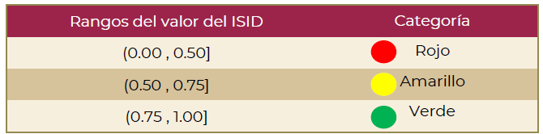
ISID –CP 2018 vs 3T 2019
6

Slide 8
Enfoque de seguimiento (ejemplo)
Clave de Pp | Nombre de Pp | Recomendación | Persistencia de la recomendación | Causa de la persistencia de la recomendación
E 023 | Atención a la Salud | • Analizar las posibles causas que generaron que el sentido de los avances fuera contrario al esperado para algunos períodos e implementar las medidas necesarias para mejorar la programación de las metas. | Sí
S 039 | Programa de Atención a Personas con Discapacidad | • Revisar la relevancia de los indicadores y generar una propuesta de mejora. | No
Tipo de Atención | Acción de Mejora Específica
Atención remota
Envío de propuesta remoto y reuniones de seguimiento
Fecha de implementación sugerida
Ajustarse al calendario MIR 2020 o Una semana posterior a la entrega del ISID
Fecha de implementación
Evidencia
En esta columna se deben
explicar las razones por las cuales la recomendación se ha presentado
recurrentemente y las acciones que se han llevado a cabo para revertirla.
En esta columna se debe elegir una de las
opciones de la lista desplega-ble, la cual varía de acuerdo con la recomendación
realizada y el tipo de atención sugerido
En esta columna se propone una fecha
de implementa-ción de acuerdo con la acción de Mejora específica elegida en la
lista desplegable de Acción de mejora.
En esta columna se debe describir la evidencia que permita
corroborar que se ha llevado a cabo la atención de la recomen-dación específica,
como por ejemplo, fecha de registro de avance en el Módulo PbR del PASH
Formato Compromisos Ramo
Fecha Límite 24 de enero de 2020
7

Slide 9
Cambios al Reglamento Interior de la
Secretaría de Salud (RISS)
Enero 14, 2019

Slide 10
Cambios de naturaleza jurídica en Unidades Responsables
Comisión Nacional de Protección Social en Salud (U00)
Instituto de Salud para el Bienestar
9

Slide 11
Cambios de denominación en Unidades Responsables
Centro Nacional de Excelencia Tecnológica en Salud (T00)
Dirección General de Calidad y Educación en Salud (610)
Centro Nacional de Evaluación de Tecnologías para la Salud
Dirección General de Educación y Mejora de la Calidad
Dirección General de Evaluación en Salud
Dirección General de Evaluación del Desempeño (614)
Subsecretaría de Integración y Desarrollo del Sector Salud (600)
Subsecretaría del Sistema Nacional de Salud
10

Slide 12
Cambios de denominación en Unidades Responsables
Centro Nacional de Equidad de Género y Salud Reproductiva (L00)
Centro Nacional de Programas Preventivos y Control de Enfermedades (O00)
Centro Nacional de Salud Sexual y Reproductiva
Centro Nacional de Enfermedades Crónicas No transmisibles
Centro Nacional para la Prevención y Control del VIH/SIDA y otras Enfermedades
Centro Nacional para la Prevención y el Control de VIH/SIDA (K00)
Subsecretaría de Prevención y Promoción de la Salud (300)
Subsecretaría de
Salud Pública
Centro Nacional para la Salud de la Infancia y la Adolescencia (R00)
Dirección General de Promoción de la Salud (310)
Dirección General de Epidemiología (316)
Centro Nacional de Vacunación, Infancia y Adolescencia
Dirección General de Políticas de Salud Pública
Centro Nacional de Enfermedades Infecciosas
Dirección General de Información en Salud (611)
Centro Nacional de Inteligencia en Salud
Subsecretaria de Integración y Desarrollo
11

Slide 13
Creación y Eliminación de Unidades Responsables
CREACIÓN DE U.R. Áreas adscritas a la ahora Subsecretaría de Salud Pública
Comisión Nacional de Salud Mental y Adicciones.
Dicha Comisión contará con un Comisionado Nacional y 3 Direcciones Generales, que coordinarán la Estrategia Nacional contra las Adicciones.
Centro Nacional de Emergencias en Salud
ELIMINACIÓN DE DIRECCIONES GENERALES
Dirección General de lo Consultivo, Transparencia y Derechos Humanos. Dentro de la Oficina del Abogado General.
12

Slide 14
Creación y Eliminación de Unidades Responsables
CREACIÓN DE U.R. ÁREAS ADSCRITAS AL TITULAR DE LA SECRETARÍA
Dirección General de lo Consultivo, Transparencia y Derechos Humanos. Dentro de la Oficina del Abogado General.
ELIMINACIÓN DE U.R. O DIRECCIONES GENERALES
Unidad de Análisis Económico (sus atribuciones pasan a otras Unidades administrativas).
Oficina del Abogado General, se eliminan 3 Direcciones Generales Adjuntas.
13

Slide 15
Cambios de denominación en Unidades Responsables
Subsecretaría de Administración y Finanzas (
Unidad de Administración y Finanzas
Dirección General de Desarrollo de la Infraestructura Física (514)
Dirección General de Infraestructura Física y Mejora de la Gestión Administrativa (se transfieren algunas atribuciones de la UR 114)
14

Slide 16
Cambios en los Pp
  Programas presupuestarios de nueva creación propuestos para incluirse en la Estructura Programática del proyecto de Presupuesto de Egresos de la Federación.
  Programas presupuestarios con cambios sustanciales
        Los cambios sustanciales se refiere a las modificaciones de los programas presupuestarios en el Fin o el Propósito de su Matriz de Indicadores para Resultados (MIR), en la definición y caracterización de su población o área de enfoque objetivo o en alguno de sus componentes, tipos de apoyo o entregables que incidan directamente en el Propósito del programa presupuestario, de acuerdo con el numeral 2, inciso d) del Programa Anual de Evaluación de los Programas Federales y de los Fondos de Aportaciones Federales 2019
Consultar: Aspectos a considerar para la elaboración del diagnóstico de los programas presupuestarios de nueva creación o con cambios sustanciales que se propongan incluir en la Estructura Programática del Presupuesto de Egresos de la Federación.
15

Slide 17
Estructura General del Diagnóstico
1. Antecedentes
Identificar y describir el entorno de política pública, incorporando las estadísticas oficiales y la descripción general de las acciones realizadas.
2. Identificación, definición y descripción del problema o necesidad
3.Objetivo.
4. Cobertura
Árbol del objetivo
Identificación y caracterización de la población o área de enfoque potencial.
En el caso de un cambio sustancial a un programa existente, describir su evolución señalando los resultados con base en la información de desempeño disponible.
Definición del problema
Estado actual del problema.
Evolución del problema.
Experiencias de atención.
Árbol del problema
Determinación de los objetivos del programa
Aportación del programa a los objetivos del Plan Nacional de Desarrollo y de la institución.
Identificación y caracterización de la población o área de enfoque objetivo.
Cuantificación de la población o área de enfoque objetivo
Frecuencia de actualización de la población o área de enfoque potencial y objetivo.
*Consultar: https://www.gob.mx/cms/upIoads/attachment/file/154432/Lineamientos_EvaIuaci_n_Programas.pdf
16

Slide 18
Estructura General del Diagnóstico
5. Análisis de alternativas
Identificarán las principales alternativas para solucionar el problema o necesidad de política pública, señalando la justificación de la que fue seleccionada.
6. Diseño del programa propuesto o con cambios sustanciales
Modalidad del programa.
7. Análisis de similitudes o complementariedades.
8. Presupuesto
Mediante un análisis de los objetivos de los programas vigentes de la Administración Pública Federal (APF) se identificarán aquellos que cuenten con objetivos similares al programa propuesto o con cambios sustanciales; ello podría identificar posibles similitudes o coincidencias entre programas.
Diseño del programa.
Previsiones para la integración y operación del padrón de beneficiarios.
Matriz de Indicadores para Resultados.
Impacto presupuestario y fuentes de financiamiento. Establecer el monto estimado por capítulo de gasto. Deberá utilizarse el formato que se describe en el apartado Recursos presupuestarios requeridos para el primer año de operación del Anexo 1*.
Dicha justificación deberá redactarse en términos de eficiencia y eficacia, y deberá considerar la factibilidad de su implementación y los riesgos que pudieran obstaculizarla.
*Consultar: https://www.gob.mx/cms/upIoads/attachment/file/154432/Lineamientos_EvaIuaci_n_Programas.pdf
17

Slide 19
Proceso de actualización de los Pp
Consultar el documento Aspectos a considerar….
UR
Solicitar en su caso asesoría técnica a la DGED
UR-DGED
Enviar Diagnostico a la DGPyP
UR – DGPYP
La DGPyP envia solicitudes a la SHCP
DGPyP - SHCP
La SHCP autoriza o rechaza y envía respuesta
SHCP - DGPyP
DGPyP envía respuesta a la UR
DGPyP - UR
18

Slide 20
Proceso de actualización de los Pp
Autorización de los Pp
Crear estructuras programáticas
Autorización de estructuras programáticas
Realizar adecuaciones presupuestales
19

